Slide 1
СОЕУ*Јане Сандански* Битола
Деловно работење
(II година)
Предметен проф.Петровска Анета

Slide 2
Воспоставување на контакт со соодветен увозник

Slide 3
Воспоставување на контакт со соодветен увозник
Техники на воспоставување на контакт
1.Непосредно комуницирање 2. Посредно комуницирање
*непосредно комуницирање *пропагандна акција
(непосреден разговор-интервју , *контакти на организирани
телефонски разговор ) пазари-Саеми
*со непосрдно испраќање на * услуги од агенции овластени лица на за посредување
извозникот-претставници
до соодветен увозник
*испраќање на писмо (понуда)
до увозникот

Slide 4
1.Непосредно комуницирање
*непосредно комуницирање
(непосреден разговор-интервју ,
телефонски разговор )
*со непосредно испраќање на
овластени лица на извозникот
претставницидо соодветен увозник
*испраќање на писмо (понуда)
до увозникот

Slide 5
2.Посредно комуницирање
*пропагандна акција
*контакти на организирани
пазари-Саеми
*услуги од агенции за
посредување

Slide 6
Понуда од извозникот:
По сопствена иницијатива
Како одговор на конкретен прашалник
Обработка на прашалникот од странски купувач
Евидентирање на приемот на прашалникот
Известување за приемот
Обработка на содржината на прашалникот
Благодарност и одговор на прашалникот

Slide 7
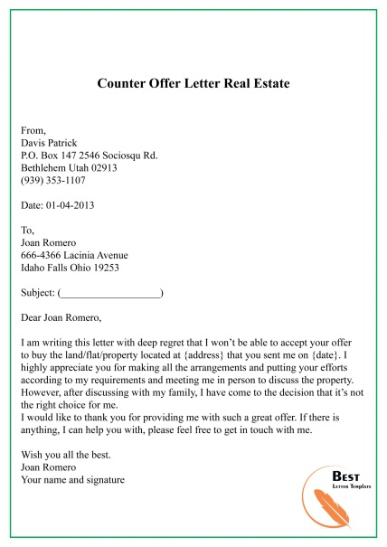
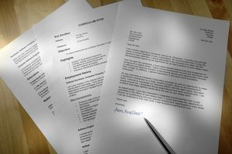
Извозничка понуда
Форма на извозничката понуда-американска ,блок форма)
Податоци за фирмата на извозникот
Дата на испраќање
потписи
печат
содржина

Slide 8
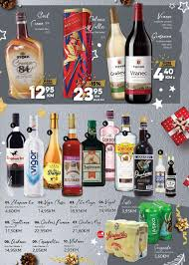
Содржина (елементи) на понудата
Вид, количество на производи/услуги
квалитет(каталози, проспекти,модели)
Цена за единечна мерка
Начин на плаќање
Рок и начин на плаќање
Рок и начин на испорака
Валута на плаќање
Девизен режим

Slide 9
Дискусија?
Ви благодарам на вниманието!

